Slide 1
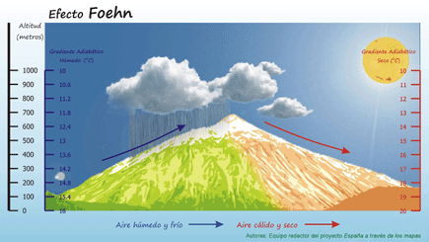
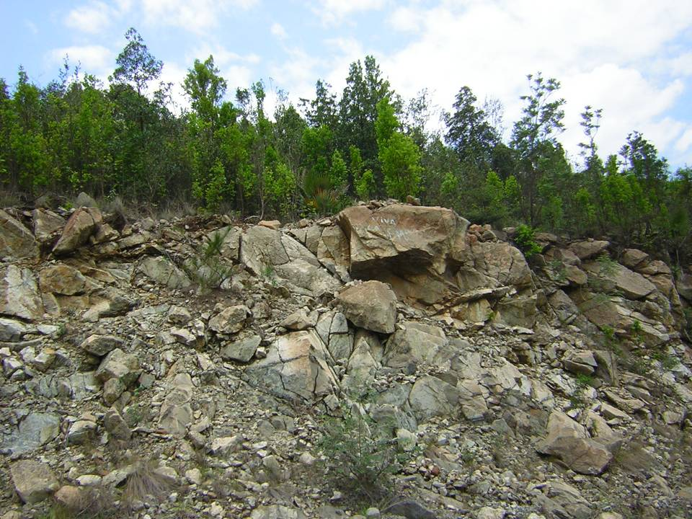
Tema: Biosfera
Influencia de los factores topográfico y edáfico en la distribución de los seres vivos.
Autora: M. Sc. Yolanda Sosa García
Universidad de Artemisa

Slide 2
Factores del ambiente
Factores climáticos, topográfico y edáfico.
Son los factores físicos o condiciones abióticas:
Temperatura, luz etc.
Agua
Rocas, suelo
Relieve

Slide 3
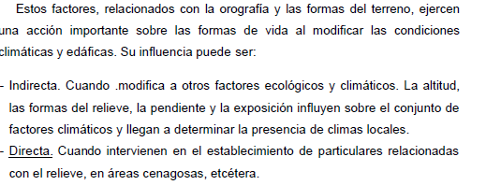
Factor topográfico

Slide 4
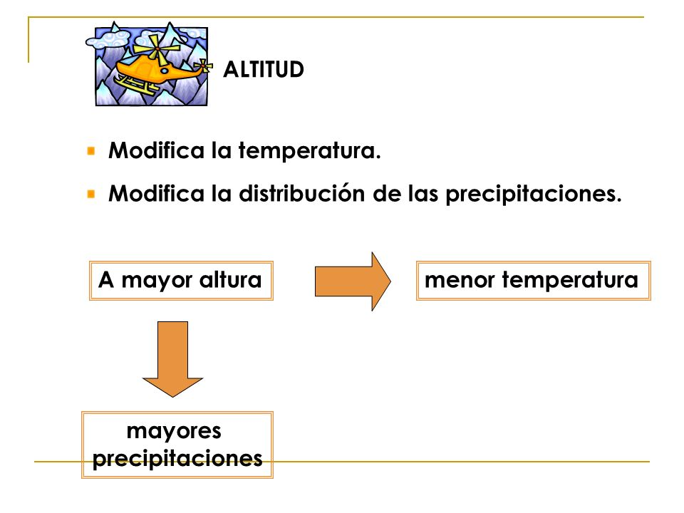
Relieve: Influencia indirecta

Slide 5
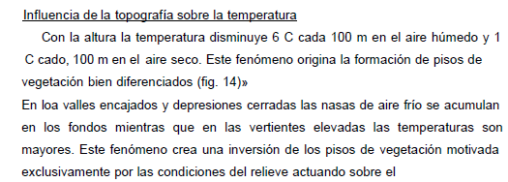
Factor topográfico: relieve

Slide 6
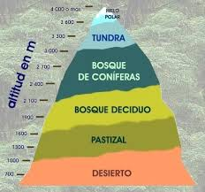
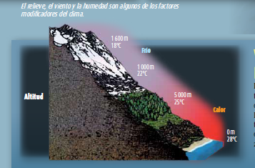
Zonalidad vertical de la vegetación por variación de la temperatura con la altura
Límite de los árboles

Slide 7
Factor relieve
Los climas de montaña por lo general dependen de dos factores: la latitud en que se encuentre la misma y la elevación que alcance.
Cuando hay mayor altitud, hay también menor temperatura y menor presión atmosférica.
Algo semejante ocurre con las lluvias que son más frecuentes a mayor altura. A mayor altura, el agua se congela y el aire pasa a ser más seco, con escasas precipitaciones.
La vegetación de las montañas varía según el clima y la ubicación geográfica de la montaña, pero suele presentarse de manera escalonada, a medida que se asciende. La fauna también varía en función de la vegetación.

Slide 8
Factor relieve en la distribución de los seres vivos
La vegetación de las montañas es por peldaños a medida que se asciende.
En los pisos cercanos al pie abunda la vegetación de los llanos circundantes o bosques de montaña con árboles frondosos y de altura (en correspondencia con su latitud)
A medida que se gana altura, predominan las especies vegetales más resistentes al frío. Por encima del límite de los árboles, hay disminución de la humedad y la vegetación pierde tamaño, es un matorral (arbustos y gramíneas de poco tamaño).
Las cimas de las montañas suelen ser más áridas, en especial aquellas cubiertas de hielo y nieve.
La fauna de montaña también obedece a la altura, concentrándose mayormente en las porciones de baja y media elevación, en las que predomina la vegetación (para darle cobijo y sustento) y el oxígeno.

Slide 9
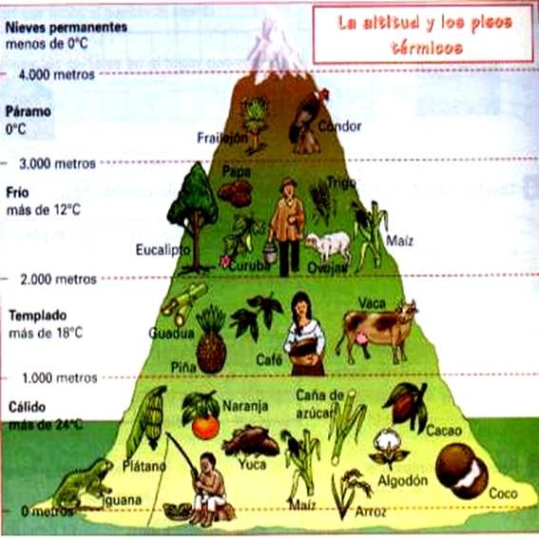
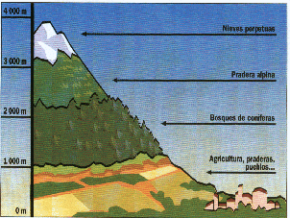
Influencia del relieve origina zonas biogeográficas altitudinales

Slide 10
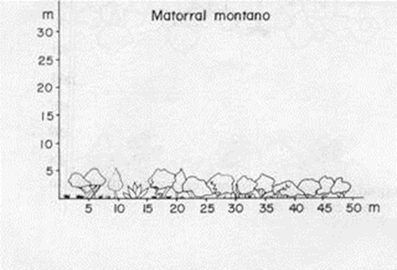
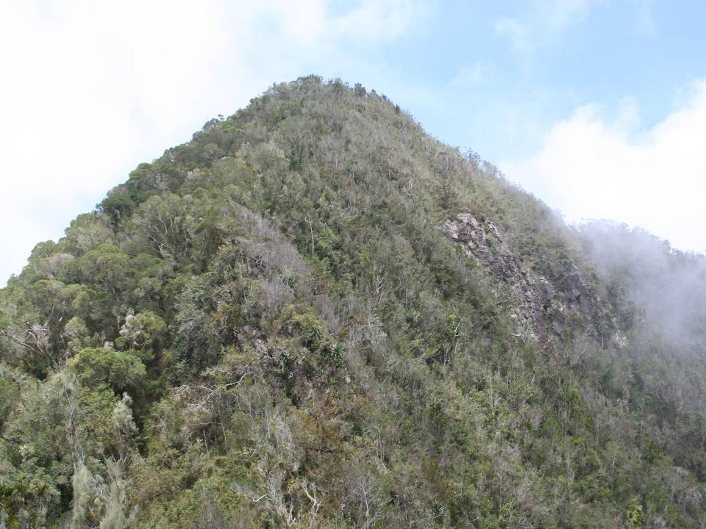
Matorral montano (subparámo). Se encuentran en las cumbres de las altas montañas de Cuba oriental

Slide 11

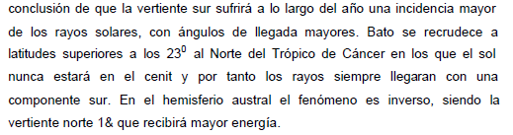
Laderas de solana y umbría

Slide 12
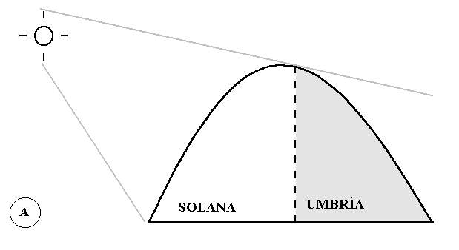
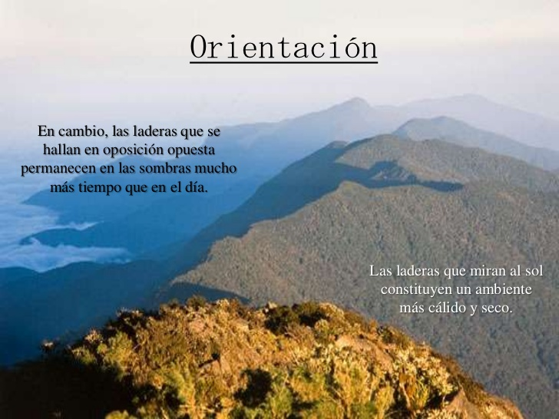
Influencia del relieve en la temperatura

Slide 13
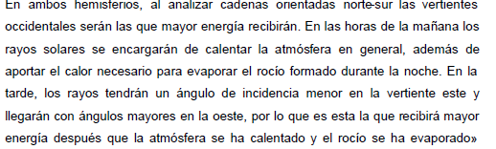
Laderas de solana y umbría

Slide 14

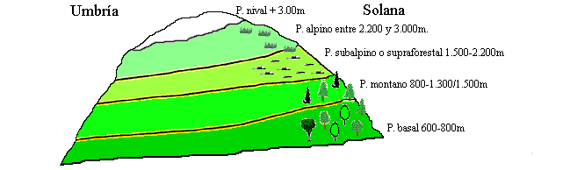
Estas laderas también determinan diferencias en la altura de los pisos de vegetación

Slide 15
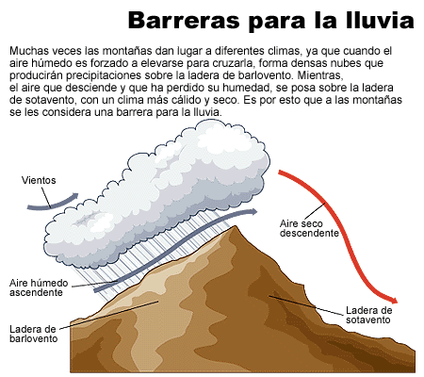
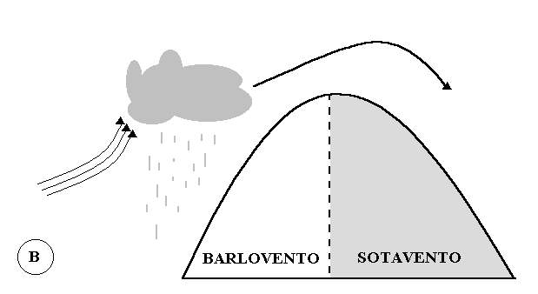
Relieve diferencia climas en laderas de barlovento y sotavento

Slide 16
Relieve

Slide 17
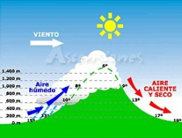
Tipos genéticos de precipitación
Orográfica
Asociada a montañas.
Las masas de aire forzadas por las cordilleras se elevan en la ladera de barlovento y se enfrían adiabáticamente, se forman nubes y precipita
Al sobrepasar la cima el aire desciende por la ladera de sotavento, se calienta
adiabáticamente
y no precipita y se
forman desiertos

Slide 18
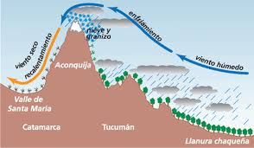
Da lugar a las laderas de:
barlovento, la que recibe el viento es la húmeda, por lluvia orográfica
sotavento ladera seca con desiertos

Slide 19
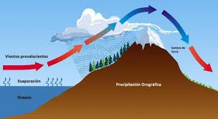
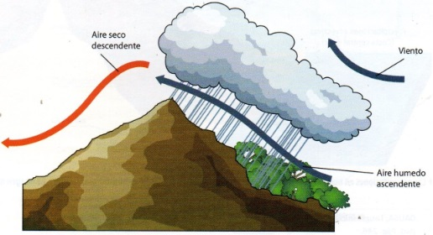
La vegetación varía entre laderas de barlovento y sotavento

Slide 20
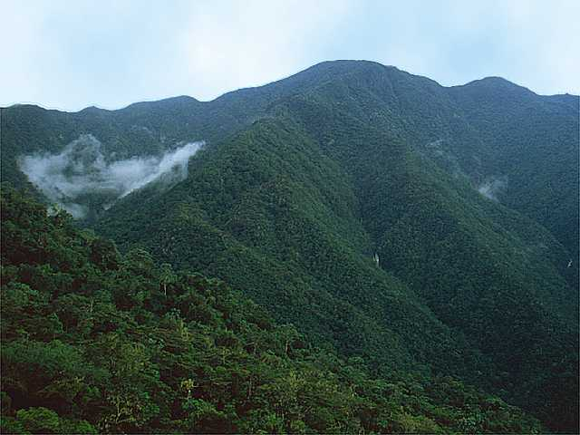
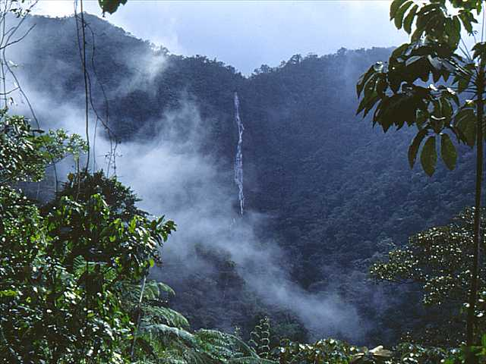
Montanas del Noreste de Sagua Baracoa en ladera de barlovento y umbría

Slide 21
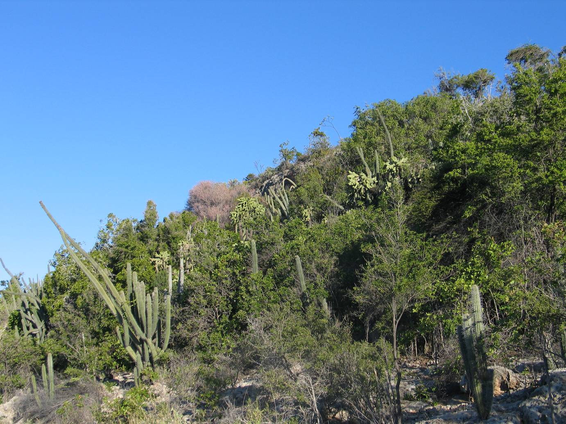
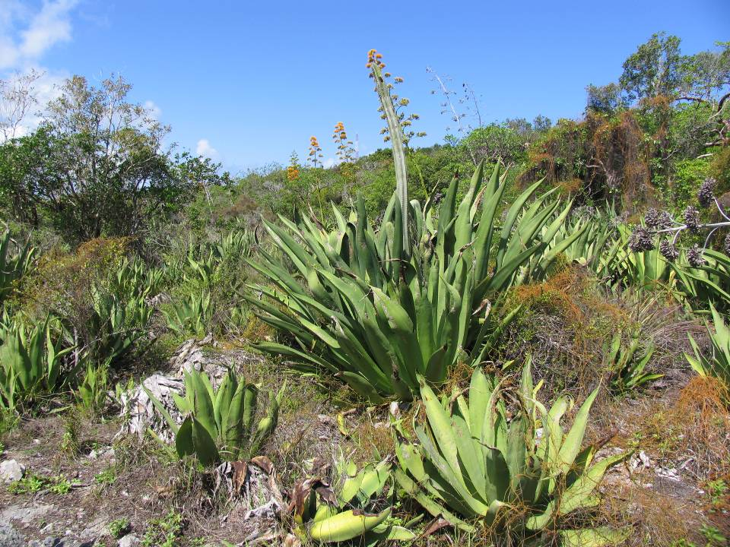
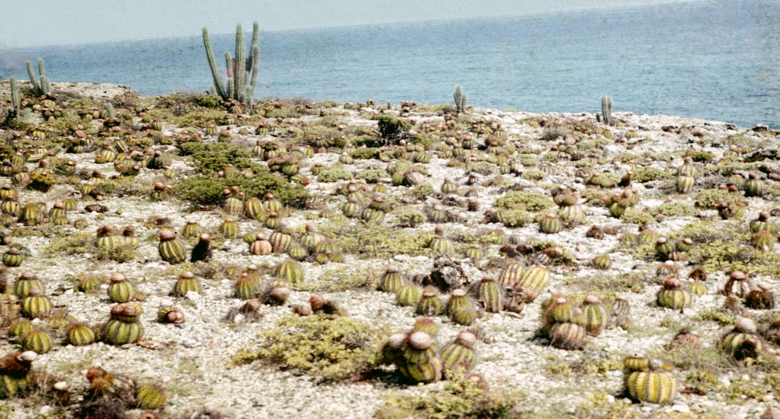
Ladera sur del sistema montañoso y la costa al pie es de sotavento y solana

Slide 22
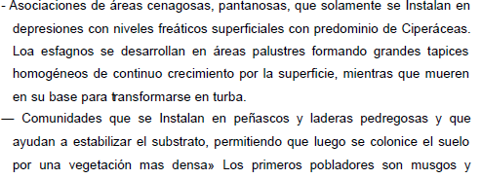
Comunidades relacionadas con la topografía

Slide 23
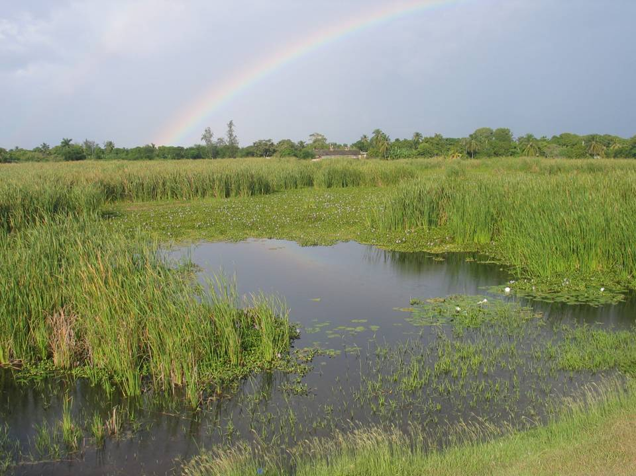
Vegetación de lagunas en depresiones

Slide 24
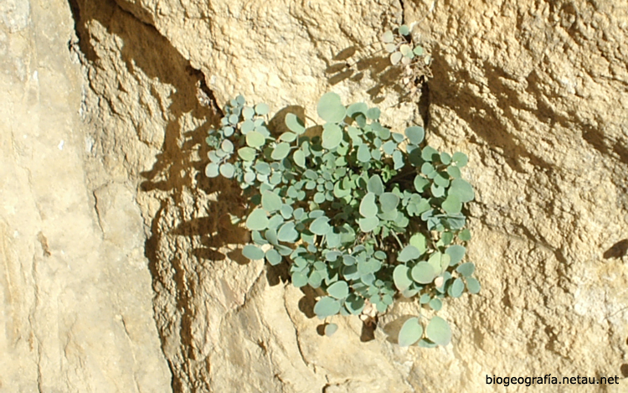
Plantas rúpicolas en pendientes desnudas

Slide 25
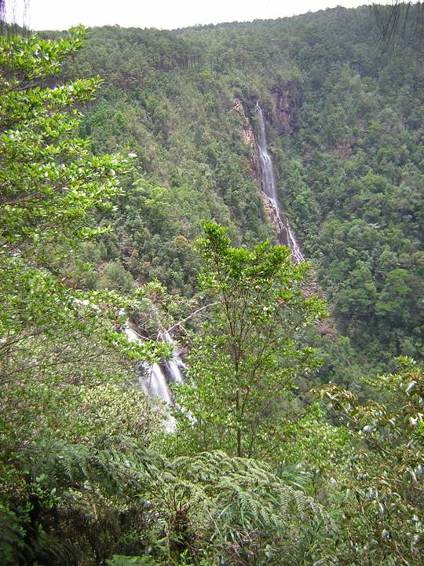
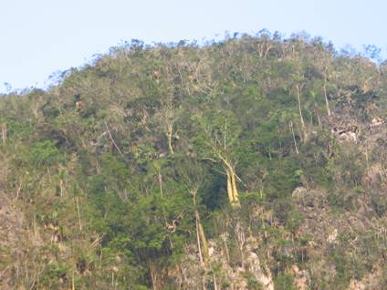
Especies en las pendientes
Bombacopsis cubensis endémico del Occidente de Cuba

Slide 26
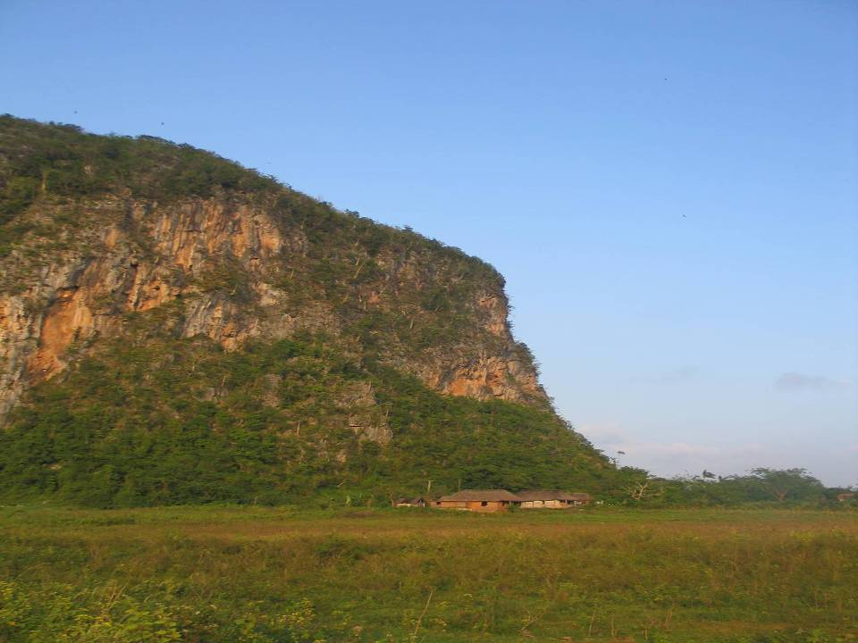
Bosque bajo de la cima
Vegetación abierta
de las laderas
Bosque semicaducifolio
de la base

Slide 27
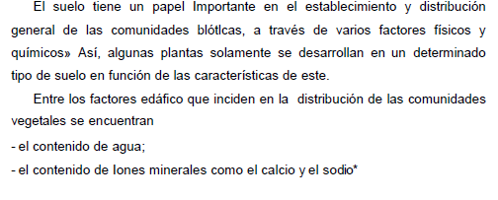
Factor edáfico

Slide 28
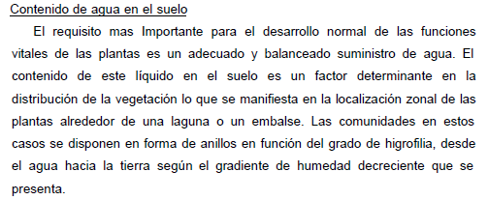
Factor edáfico

Slide 29
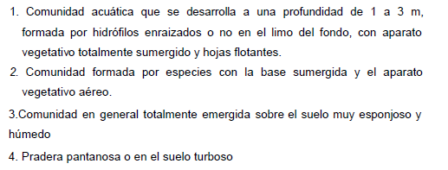
Zonación en los alrededores de un estanque en función del agua

Slide 30
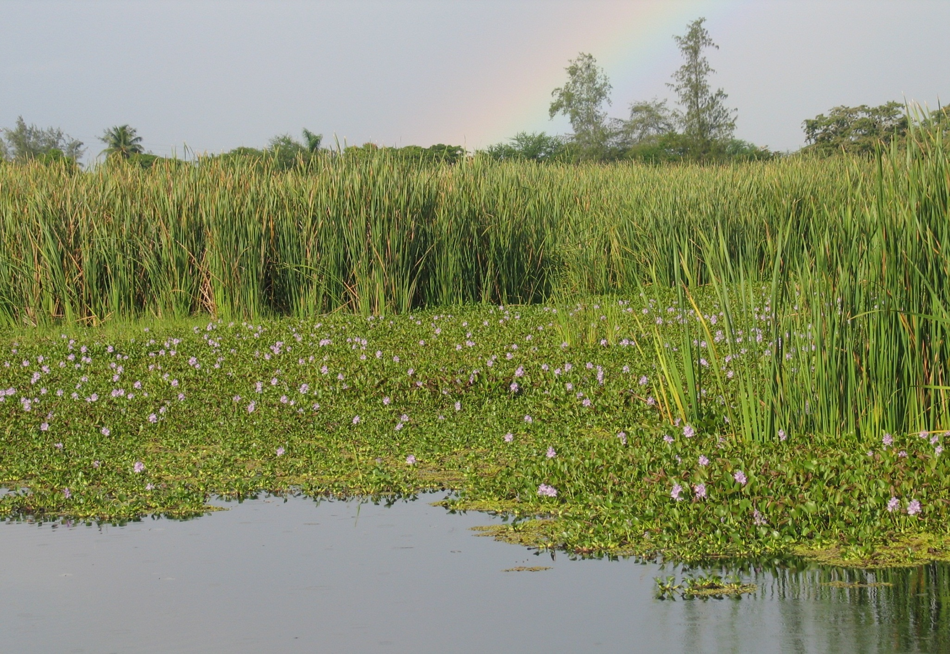
Vegetación alrededor de un estanque

Slide 31
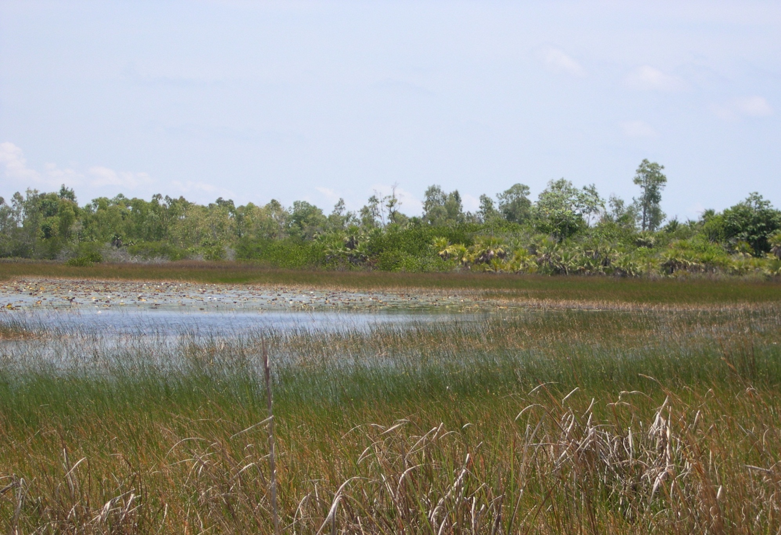
Vegetación alrededor de un estanque

Slide 32
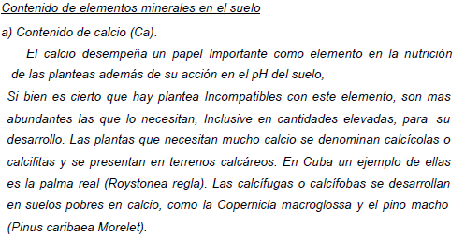
Factor edáfico

Slide 33
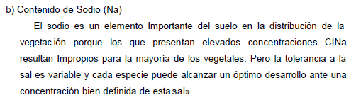
Factor edáfico

Slide 34
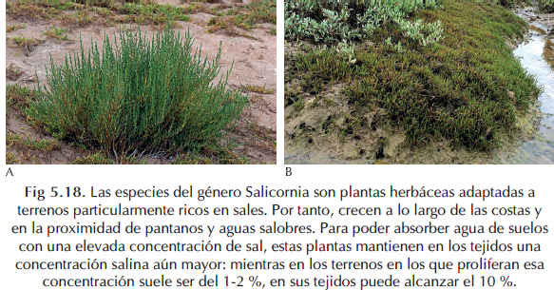
Factor edáfico contenido de sal

Slide 35
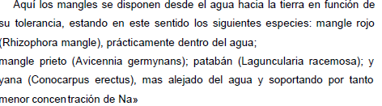
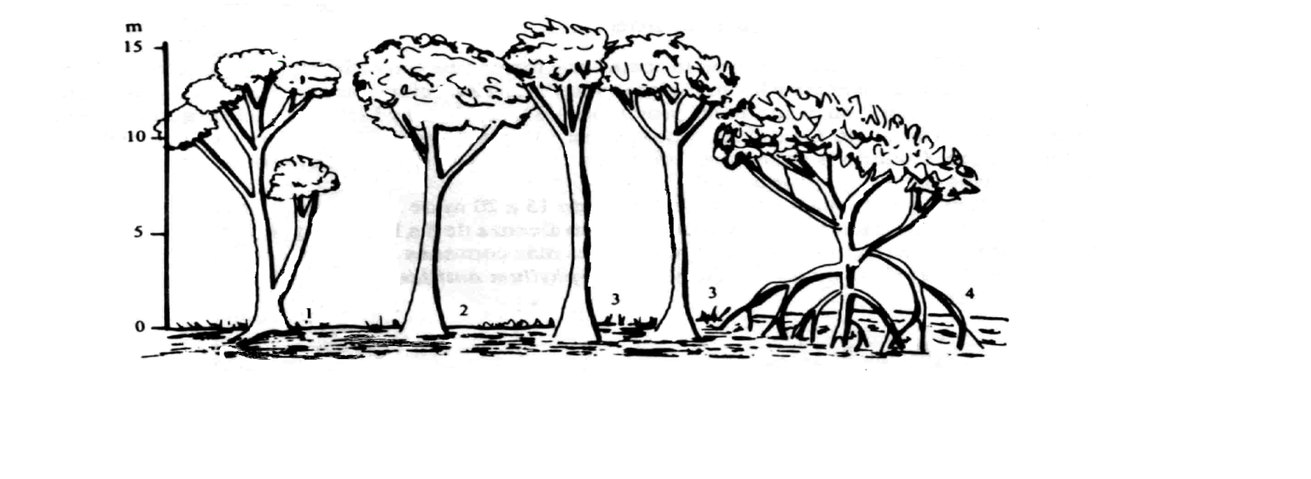
Manglar posee zonación en función del contenido de sal

Slide 36
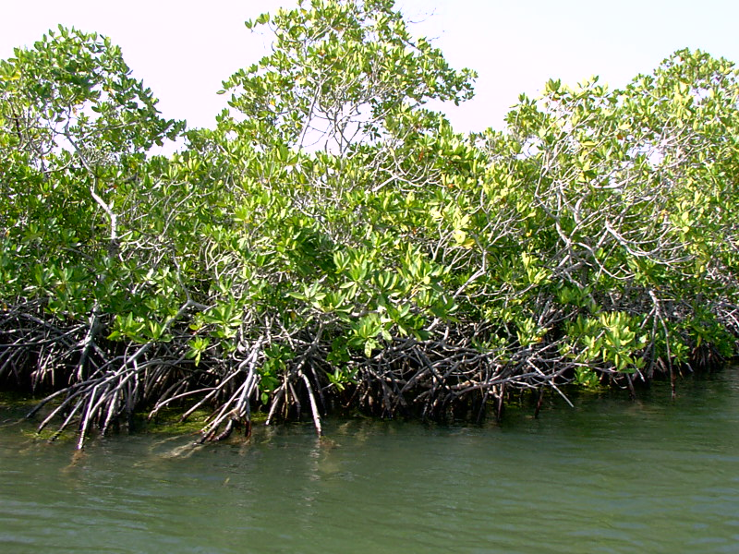
Manglares el factor limitante es la sal

Slide 37
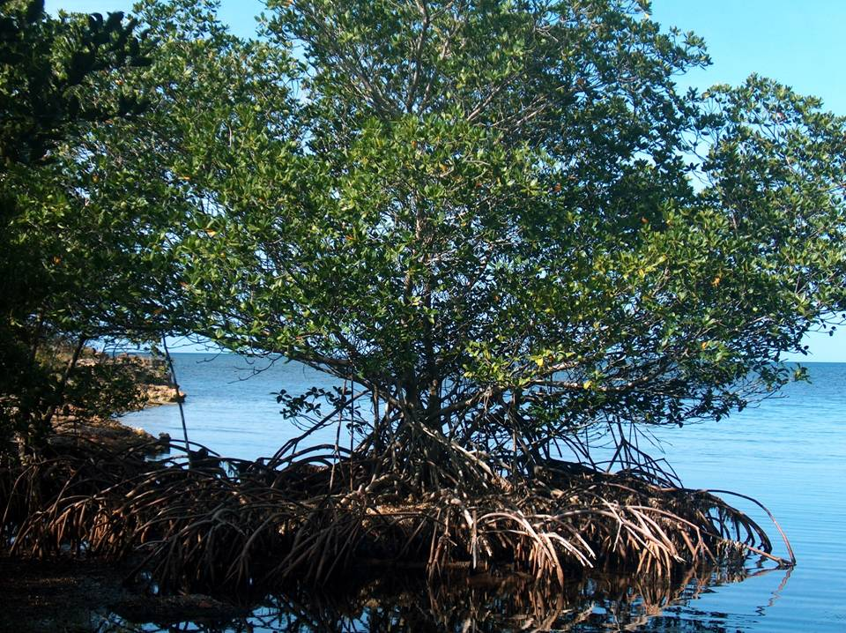
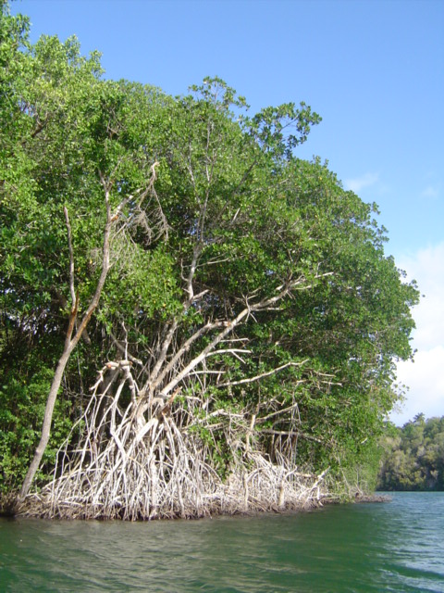
Mangle rojo (Rhizophora mangle)
Raíces zancudas y mayor tolerancia a la sal

Slide 38
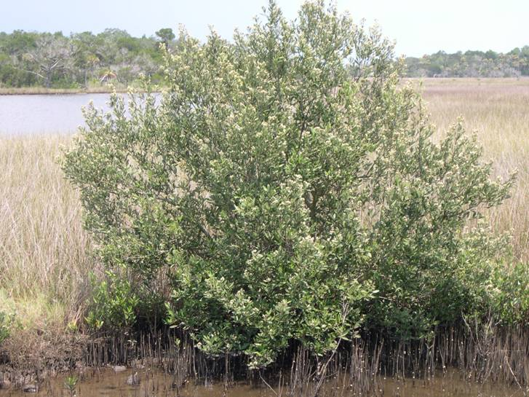
Manglar: Mangle prieto (Avicennia germinans) con
neumatóforos

Slide 39
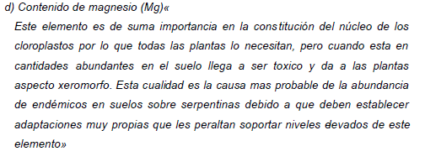
Factor edáfico
La adaptación principal es el xeromorfismo

Slide 40
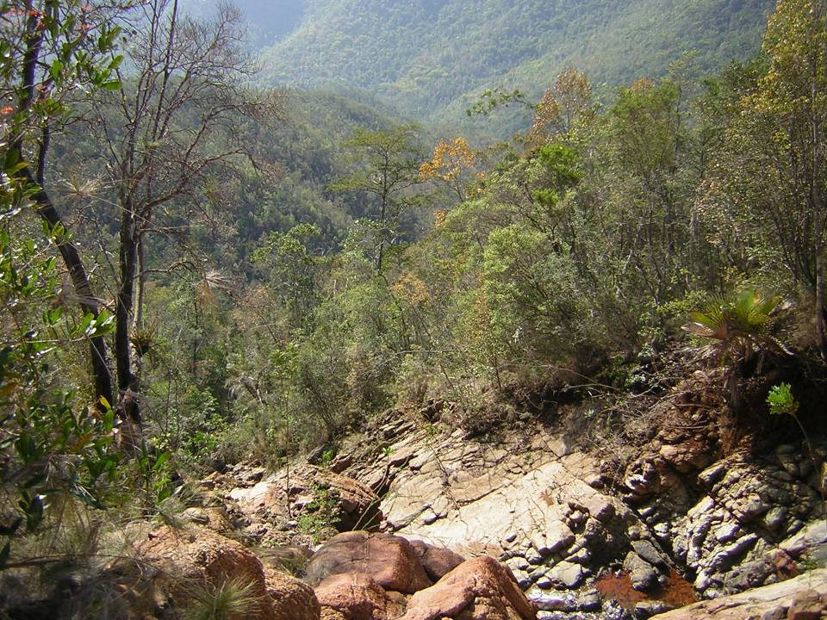
Matorral xeromorfo sobre serpentinita(cuabal)

Slide 41
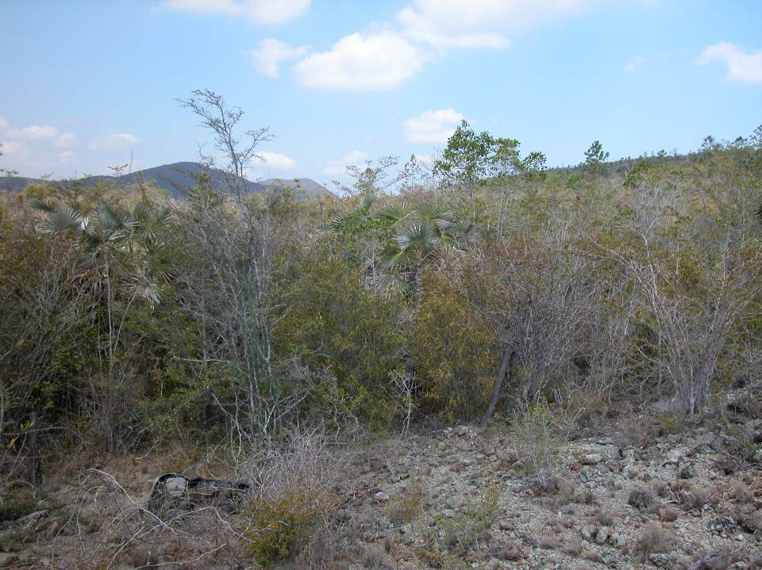

Matorral xeromorfo sobre serpentinita(cuabal) adaptación al exceso de Mg en el suelo

Slide 42

Suelo como sustrato con alto contenido de hierro

Slide 43

Sustrato rocoso.
Factor limitante para el desarrollo de la vegetación

Slide 44

Semideciduo micrófilo en sustrato rocoso

Slide 45
Bibliografía
Colectivo de autores: Geografía Física. Volumen II. Editorial Universitaria Félix Varela. La Habana. 2018
Ferrari J. Yolanda Sosa y Caridad Masot. Biogeografía. Editorial Pueblo y Educación. La Habana. 1988.
Berazaín Rosalina. Diversidad de las Comunidades Vegetales de Cuba..Jardín Botánico Nacional La Habana. Presentación electrónica.
Factores y formas de expansión. www.biogeografia.net.

